Slide 1
Renesanso epochą reprezentuojančios asmenybės

Slide 2
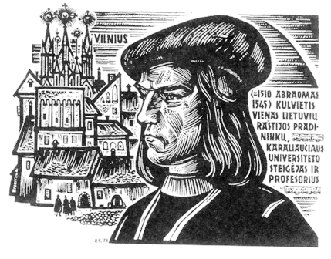
Abraomas Kulvietis
Skaudu, kad trokšdami
dirbti saviesiems, dabar
dirbame svetimiesiems.
Abraomas Kulvietis, 1543

Slide 3
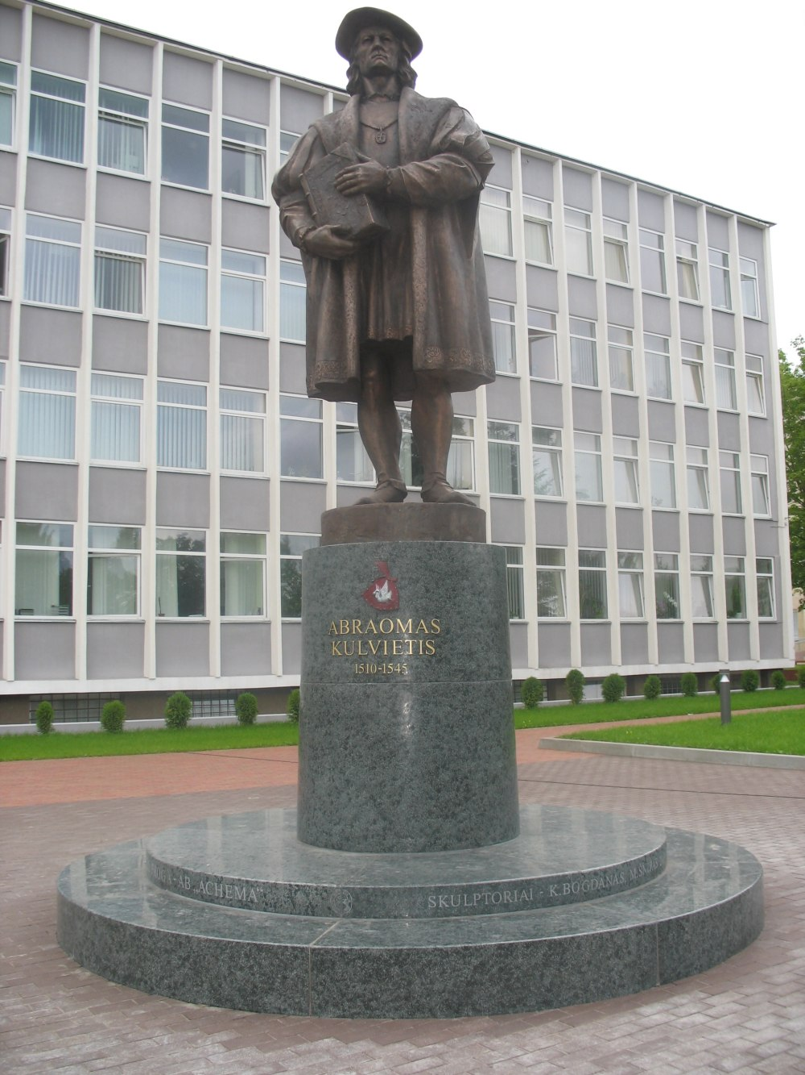
Paminklas A.Kulviečiui
Jonavoje,
Santarvės skvere

Slide 4
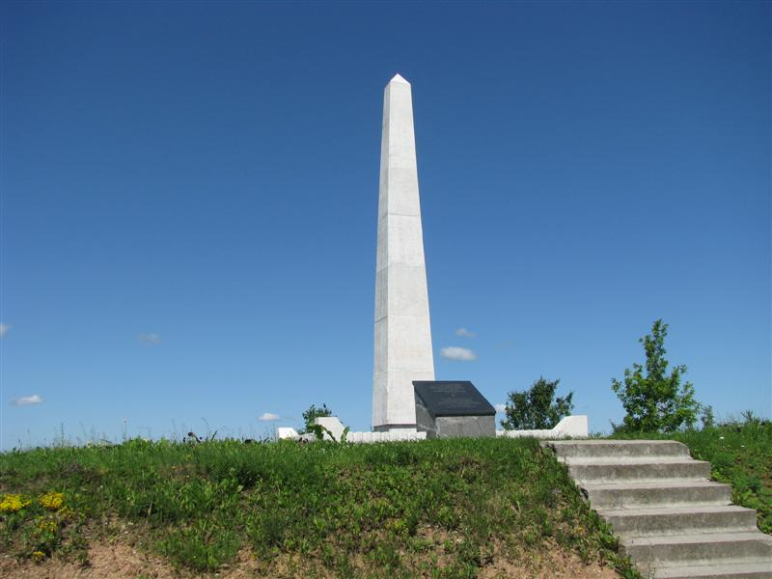
Obeliskas Abraomui Kulviečiui Jonavos rajone
“Šiose apylinkėse
Buv. Kulvos dvare
Gimė ir mirė
Abraomas Kulvietis
1510?-1545
Lietuvių kultūros veikėjas
Karaliaučiaus
Universiteto profesorius”

Slide 5
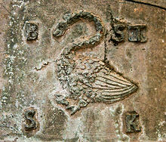
Kulviečių herbas - gulbė

Slide 6
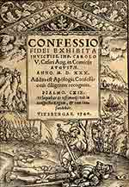
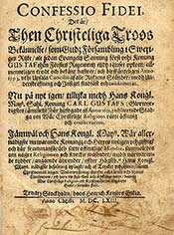
“Confessio fidei” (“Tikėjimo išpažintis”)

Slide 7
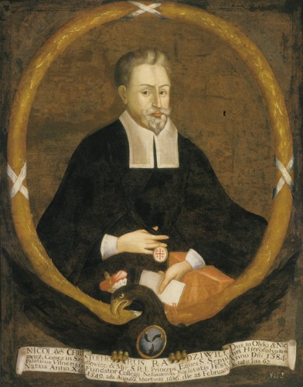
Mikalojus Kristupas Radvilas Našlaitėlis
“Jūsų Didenybe, esi lietuvis –
Ne lenkas. Linkėk,
Jūsų Didenybe, savo tautai,
kad ji būtų žinoma. [...]
Teikis, Jūsų Didenybe,
kur tik gali,
savo tautą aukštinti.”
Mikalojus Kristupas Radvilas Našlaitėlis, 1577

Slide 8
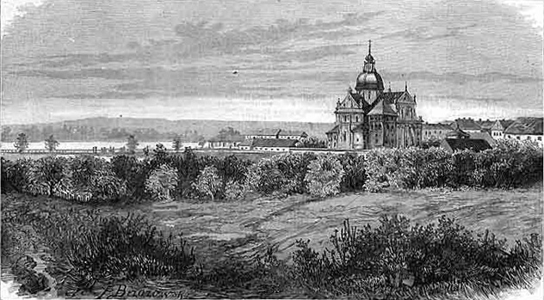
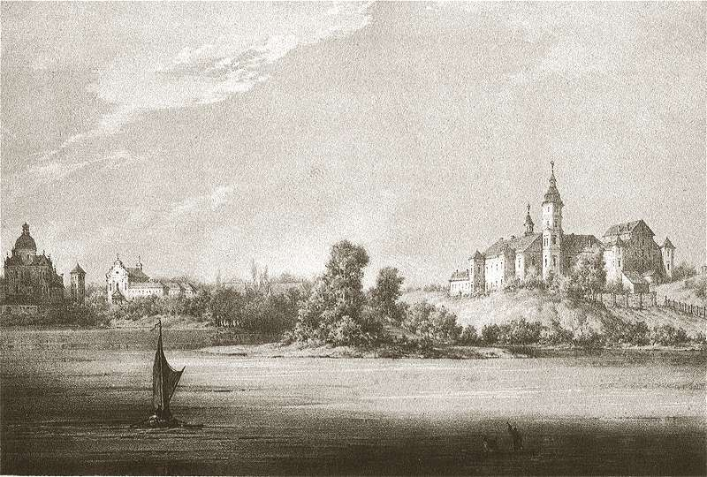
Svarbus katalikų kultūros centras XVI amžiuje – Nesvyžius (Nieśwież)

Slide 9
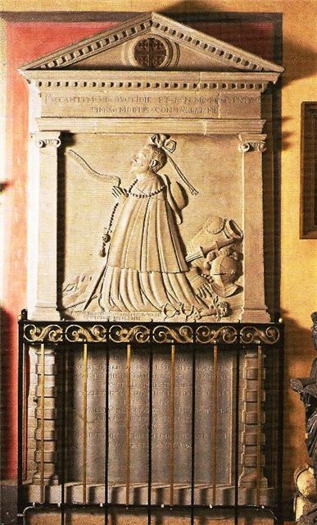
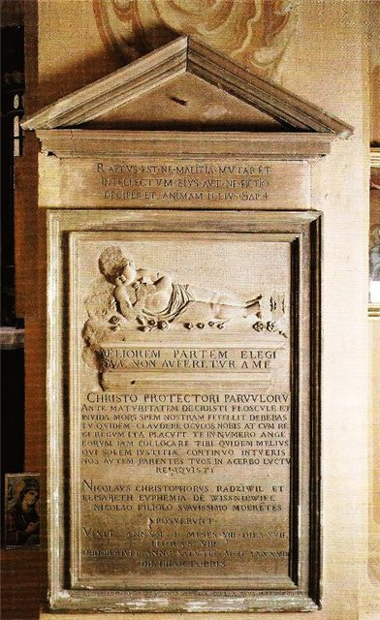
Našlaitėlio antkapinis paminklas
Epitafija. Nesvyžius,
Dievo Kūno bažnyčia

Slide 10

XVIIa. Bestseleris – Radvilos Našlaitėlio “Kelionė į Jeruzalę”

Slide 11
Darbą parengė:
3D klasės mokinė
Milda Jakavcičiūtė

